Slide 1
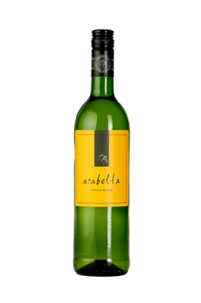
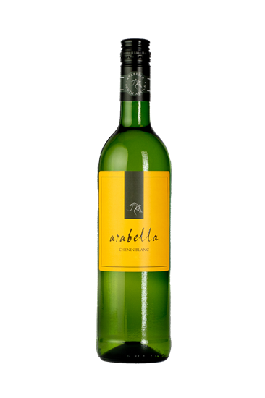
■PRICE CARD
アラベラ シュナン・ブラン
アラベラ シュナン・ブラン
コスパの高い南アフリカの入門ワイン！
コスパの高い南アフリカの入門ワイン！
原産国：南アフリカ／ロバートソン
生産者：アラベラ
品種 ：シュナン・ブラン
味わい：白・辛口・ライトボディ
原産国：南アフリカ／ロバートソン
生産者：アラベラ
品種 ：シュナン・ブラン
味わい：白・辛口・ライトボディ
希望小売価格
2,530
円 (税込)
価格
アラベラ シュナン・ブラン
アラベラ シュナン・ブラン
コスパの高い南アフリカの入門ワイン！
コスパの高い南アフリカの入門ワイン！
原産国：南アフリカ／ロバートソン
生産者：アラベラ
品種 ：シュナン・ブラン
味わい：白・辛口・ライトボディ
原産国：南アフリカ／ロバートソン
生産者：アラベラ
品種 ：シュナン・ブラン
味わい：白・辛口・ライトボディ
希望
小売
\2,300 (税込 \2,530)
価格
アラベラ シュナン・ブラン
アラベラ シュナン・ブラン
コスパの高い南アフリカの入門ワイン！
コスパの高い南アフリカの入門ワイン！
グアバのような果実や、ほのかに新しい藁のような香りが感じられ、個性的でありながらもフレッシュで爽快感のある味わい。軽い飲み口で、食前酒や前菜に合わせて飲むのがお勧めです。
グアバのような果実や、ほのかに新しい藁のような香りが感じられ、個性的でありながらもフレッシュで爽快感のある味わい。軽い飲み口で、食前酒や前菜に合わせて飲むのがお勧めです。
原産国：南アフリカ／ロバートソン
生産者：アラベラ
品種 ：シュナン・ブラン
味わい：白・辛口・ライトボディ
原産国：南アフリカ／ロバートソン
生産者：アラベラ
品種 ：シュナン・ブラン
味わい：白・辛口・ライトボディ
希望
小売
\2,300 (税込 \2,530)
価格

